Slide 1
Получение, свойства и применение металлов
Автор: Лапин Илья Владимирович
2019 год

Slide 2
Цель: Познакомить детей со свойствами и качествами металла, получением его и применением
Задачи:
Научить находить металлические предметы в
ближайшем окружении.
Развивать познавательную активность в процессе знакомства со скрытыми свойствами металла.

Slide 4
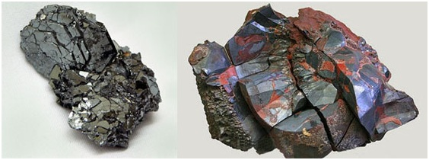
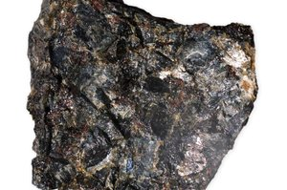
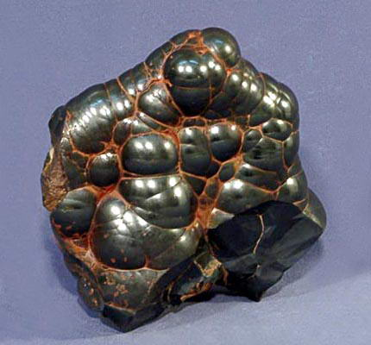
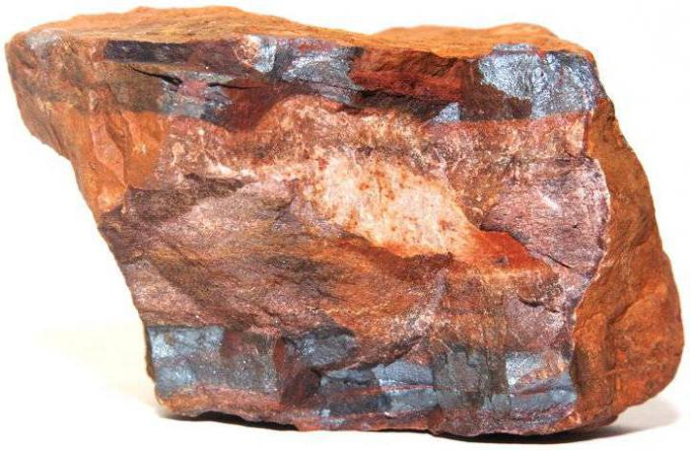

Slide 6
В полотняной стране по реке простыне,
Плывет пароход, то назад, то вперед,
А за ним такая гладь
Ни морщинки не видать.
Загадки
Бьют парнишку по фуражке,
Чтоб пожил он в деревяшке.
Очень тонкая она, с ушком на верхушке,
И для ниточки она верная подружка
По бумаге и по ткани они медленно плывут, все фигуры повторяют, узнайте как же их зовут
Неприглядный он на вид, на подъем тяжелый,
Волшебство в себе таит, старый он иль новый,
Не нужна ему бумага и пластмасса не нужна,
Дайте вы ему металл, и увидите тогда- сколько тайн в себе хранит удивительный…

Slide 7
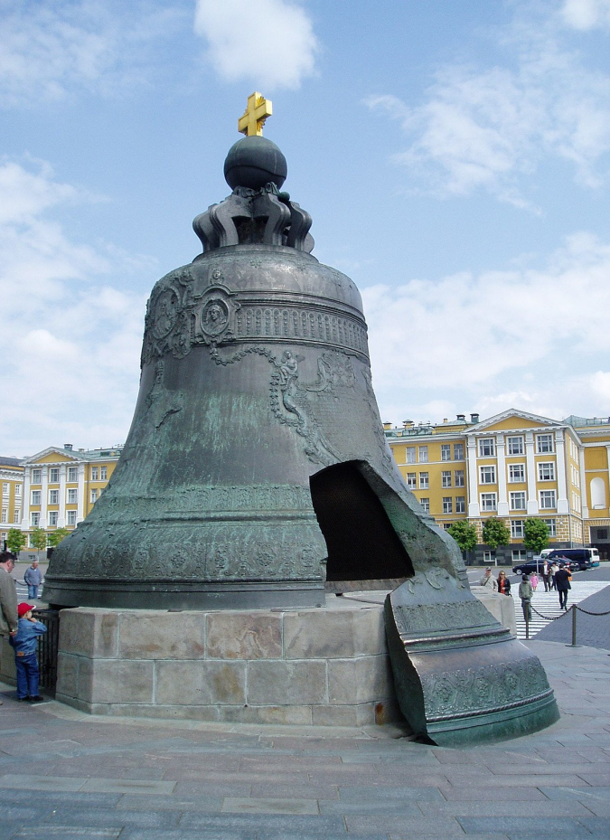
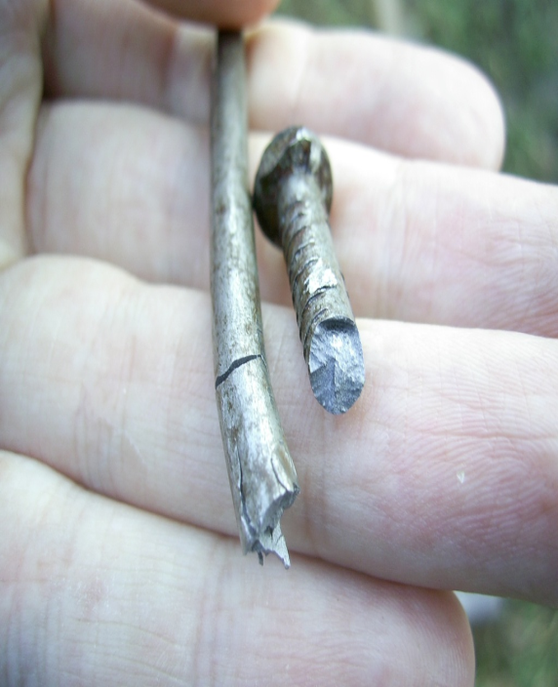
Что такое твердость и прочность?
Назовите противоположные им свойства.
- мягкость;
- хрупкость.

Slide 15
Медь

Slide 16
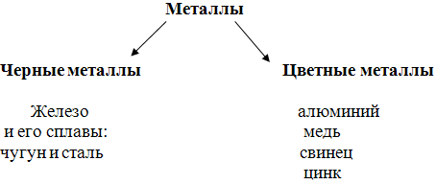

Slide 18
Спасибо за внимание

